Slide 1
Факультет автоматизированных и информационных систем
кафедра «Информатика»
1-40 04 01 «Информатика и технологии программирования»
Новостной портал
студент гр. ИП-31 Дранев В. А.

Slide 2
Цель разработки
Разработать новостной портал, который несет в себе информацию, максимально доступно и удобно подает ее пользователю, обеспечивает актуальность и полезность этой информации
Актуальность и разнообразие информации
Экономия время человека и одновременно оперативное предоставление необходимой информации

Slide 3
Постановка задачи
Целью курсового проекта является разработка и создание новостного портала, который позволял бы просматривать статьи, оставлять отзывы о них, сортировать статьи для поиска интересующей записи, также сайт должен позволять пользователям создавать свои статьи и управлять ими из личного кабинета.
Целью курсового проекта является разработка и создание новостного портала, который позволял бы просматривать статьи, оставлять отзывы о них, сортировать статьи для поиска интересующей записи, также сайт должен позволять пользователям создавать свои статьи и управлять ими из личного кабинета.

Slide 4


Среда программирования
Данная программа создана на языке С# с использованием технологии ASP .Net Core
Платформа ASP.NET Core представляет технологию от компании Microsoft, предназначенную для создания различного рода веб-приложений: от небольших веб-сайтов до крупных веб-порталов и веб-сервисов.

Slide 5
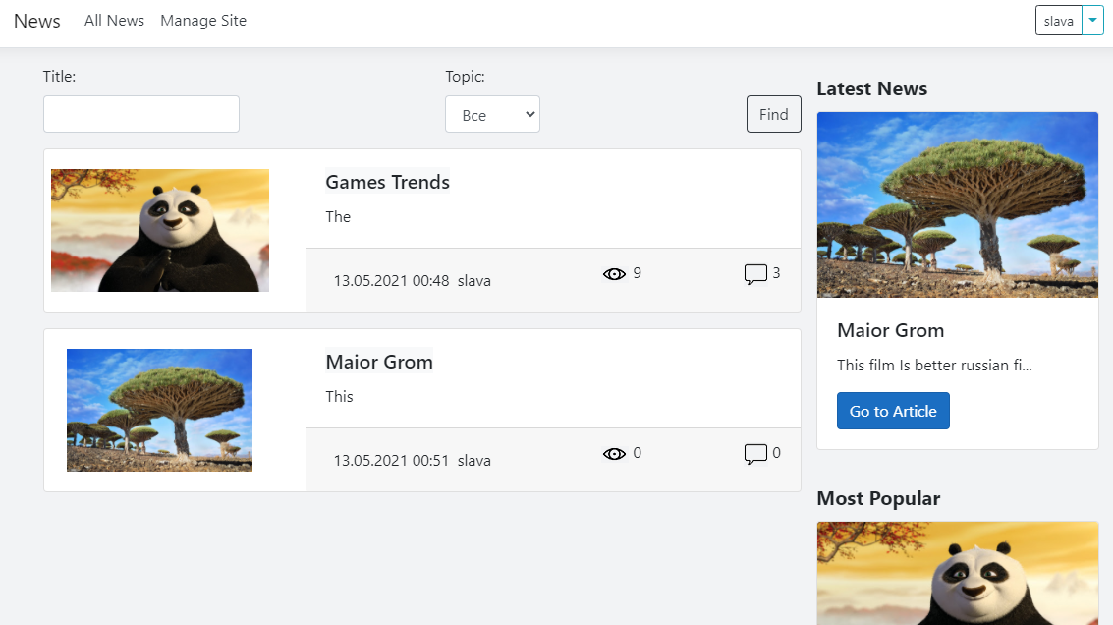
Главная страница

Slide 6
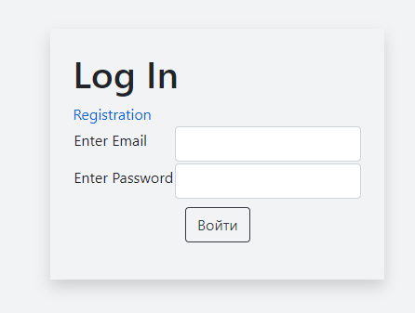
Авторизация

Slide 7
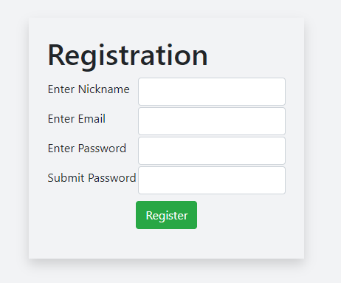
Регистрация

Slide 8
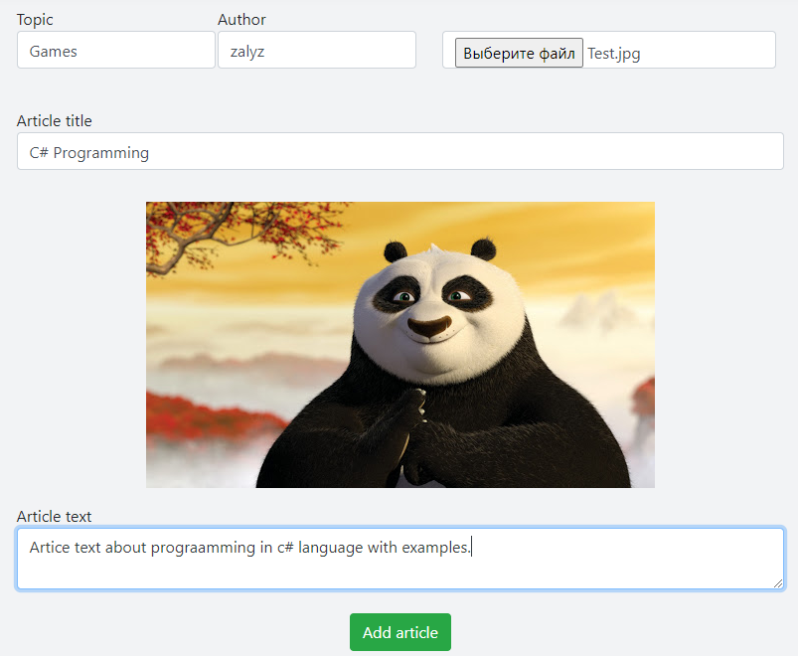
Добавление статьи

Slide 9
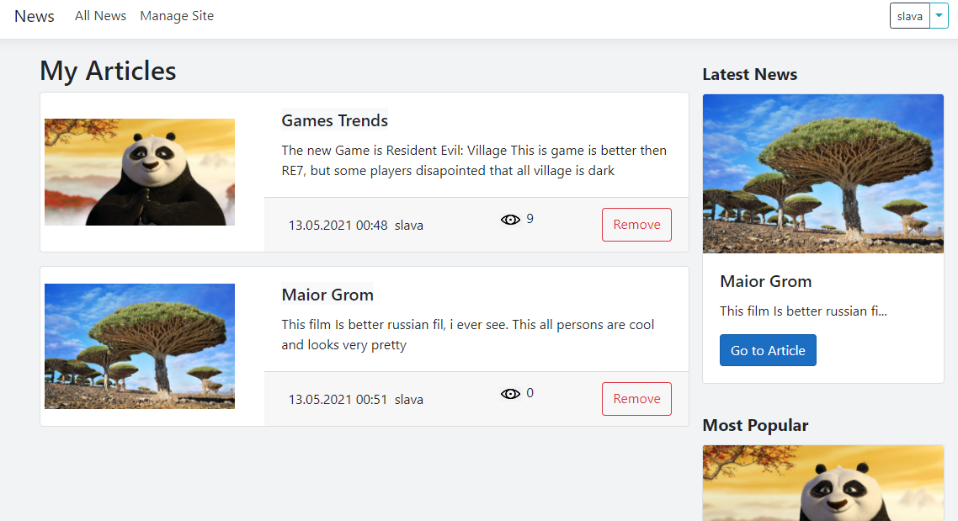
Просмотр написанных статей

Slide 10
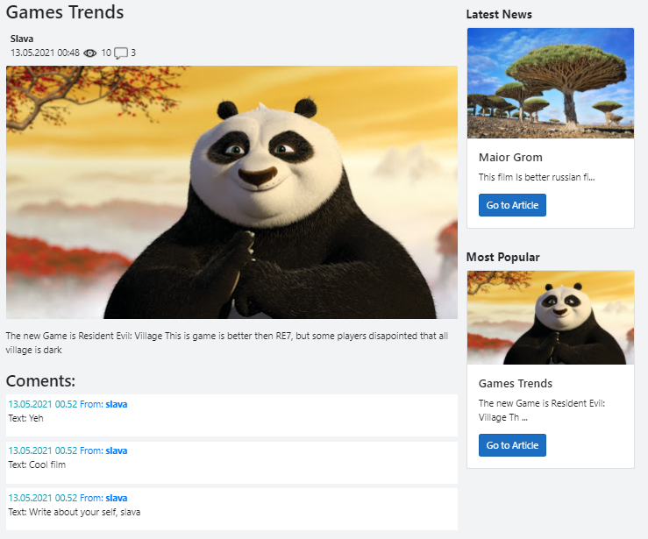
Просмотр статьи

Slide 11
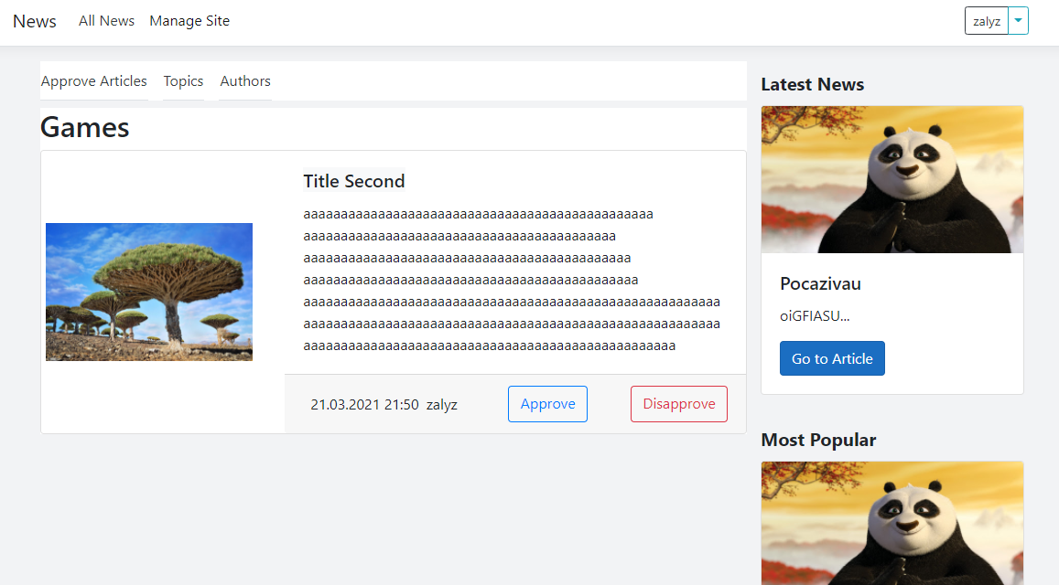
Проверка статей

Slide 12
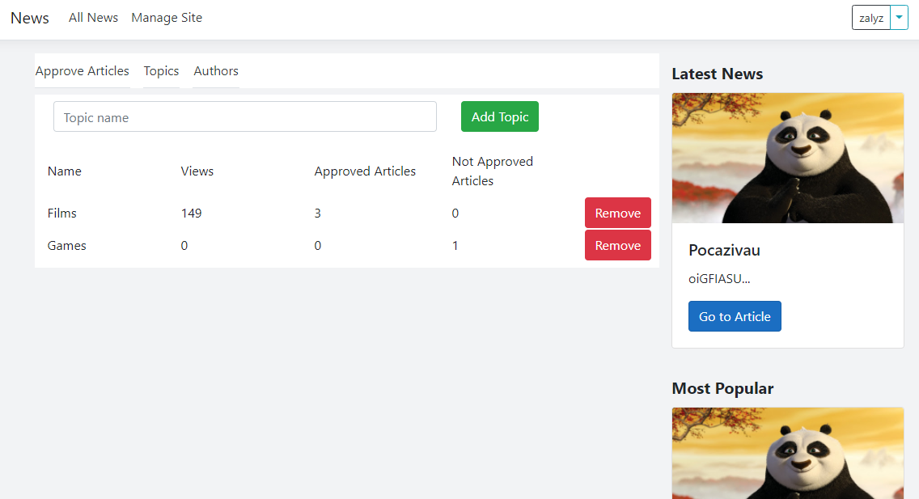
Управление темами сайта

Slide 13
Статистика
Просмотр пользователей и их информации
Количество просмотров по темам статей
Количество одобренных статей по каждой теме
Количество статей ожидающих проверки по каждой теме
Количество просмотров у статьи
Количество комментариев
Отображение новой статьи
Отображение популярной статьи

Slide 14
Вывод
В ходе данного курсового проекта было смоделировано веб–приложение, которое позволяет неавторизированным пользователям просматривать написанные статьи и комментарии, авторизированным пользователям просматривать статьи как и неавторизированным, и создавать свои статьи, редактировать информацию о себе и так далее.
Были реализованы поставленные задачи.
В планах развития проекта – создание распределенной базы данных, для повышения надежности, адаптация данного сайта под разрешение мобильных телефонов.
Авторизация с помощью соц. сетей

Slide 15
Благодарю за внимание!

